Slide 1
CHÀO MỪNG THẦY, CÔ
VỀ DỰ GIỜ THĂM LỚP
Môn: Ngữ văn 8
GV: Huỳnh Tiểu My

Slide 2
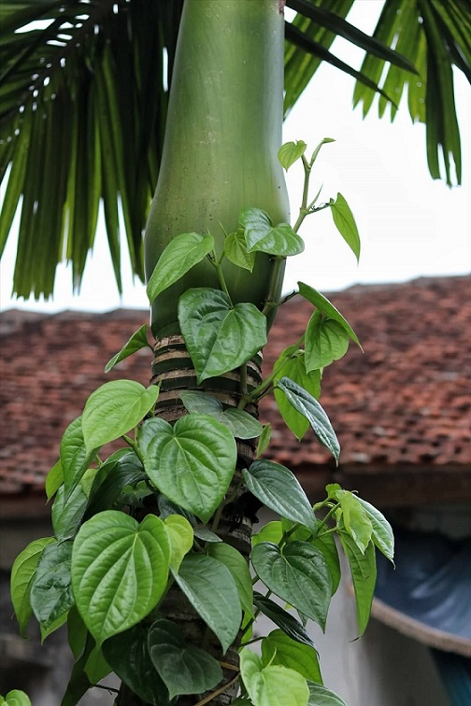
KHỞI ĐỘNG
Em có nhận ra đây là cây và dây gì không? Người ta dùng lá và quả này làm gì?

Slide 3
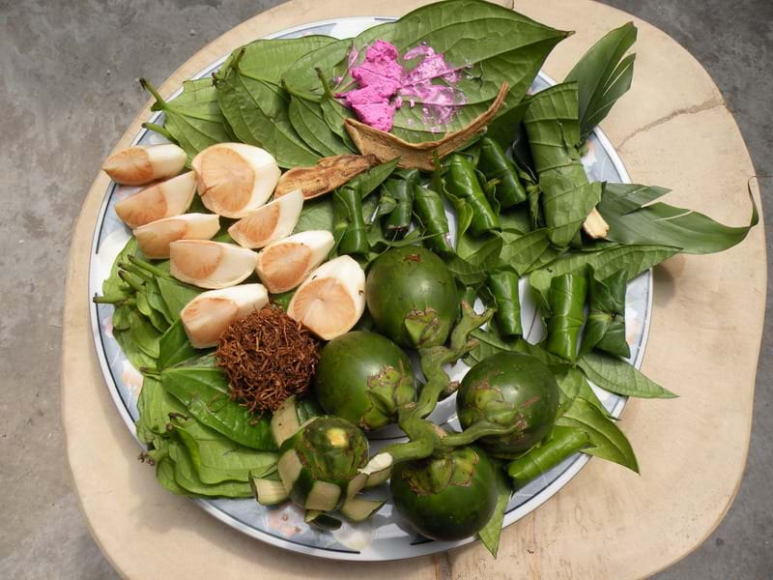
KHỞI ĐỘNG
Hình ảnh này gợi cho em nhớ đến những phong tục nào của người Việt?

Slide 4
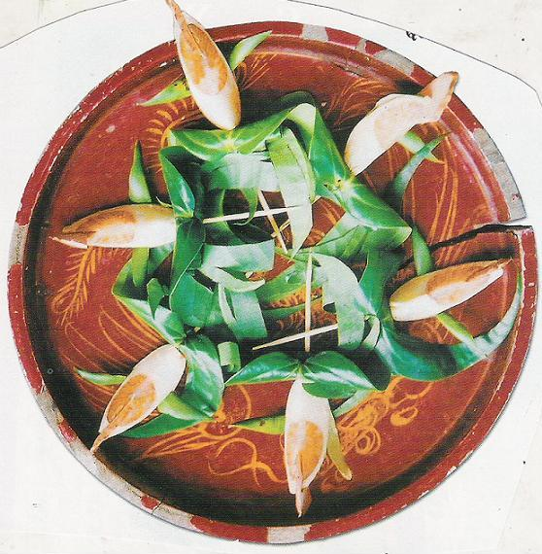
BÀI 7: THƠ ĐƯỜNG LUẬT
Tiết 86:
Đọc hiểu văn bản: Mời trầu
-Hồ Xuân Hương-

Slide 5
HÌNH THÀNH KIẾN THỨC MỚI

Slide 6
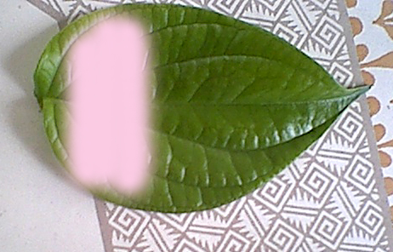
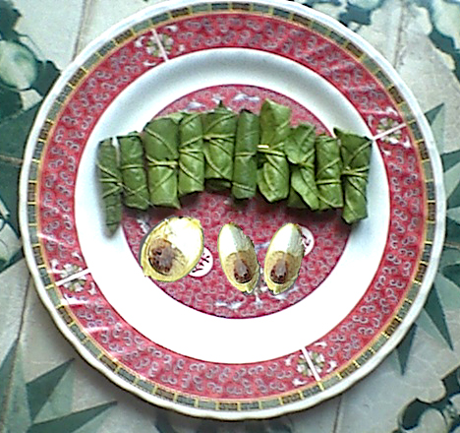
II.Tìm hiểu chi tiết:
1. Hai câu thơ đầu:
Quả cau nho nhỏ miếng trầu hôi,
Này của Xuân Hương mới quệt rồi .
- Bài thơ gắn liền với phong tục ăn trầu của của người Việt.
- Nội dung phong tục được thể hiện rõ trong hai câu thơ đầu :
+ Quả cau: Cau được hái về, bổ dọc ra làm bốn miếng, phơi héo hoặc để tươi.Lá trầu được hái về, rửa sạch,thường được cắt dọc làm hai
mảnh. Vôi được để trong bình.
+ Người ta quệt vôi vào lá trầu. Cuộn miếng cau vào lá trầu đã quệt thành hình sâu kén hoặc hình cánh bướm, cho vào miệng nhai.

Slide 7
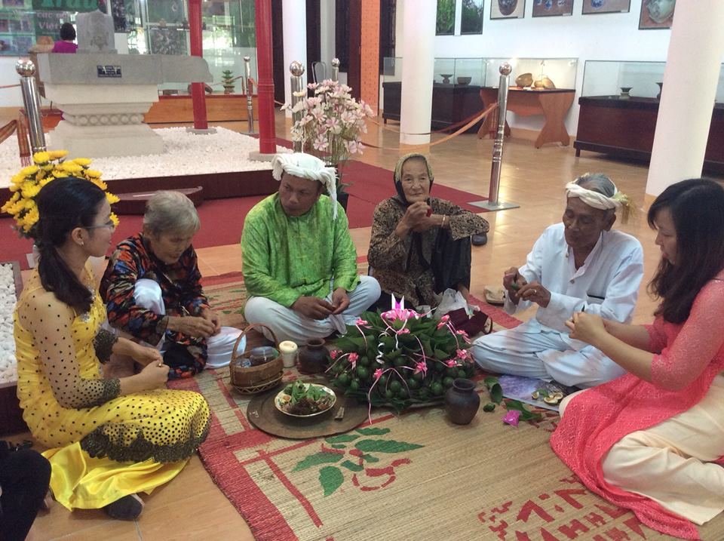
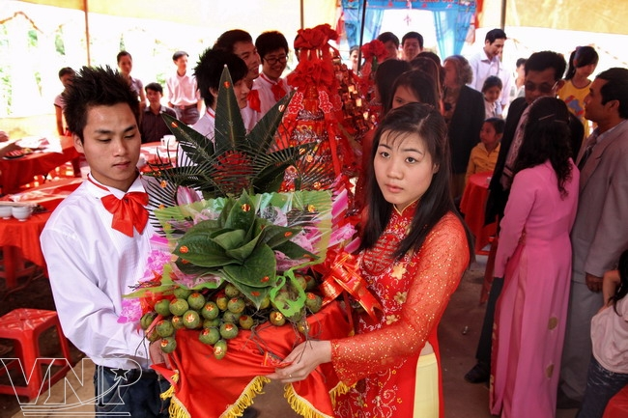
Khi gặp nhau hoặc tiếp khách , người Việt thường mời nhau ăn trầu để thể hiện tình nghĩa và sự hiếu khách : “ Miếng trầu là đầu câu chuyện”.
Trong hôn nhân: Đồ sắm lễ của nhà trai mang tới nhà gái luôn phải có trầu cau, thể hiện sự gắn bó keo sơn khi thành vợ chồng: “Miếng trầu nên dâu nhà người”.

Slide 8
II. Tìm hiểu chi tiết:
1. Hai câu thơ đầu:
Câu 1: Quả cau nho nhỏ miếng trầu hôi,
Với cách sử dụng từ láy “nho nhỏ” kết hợp với cách dùng từ giản dị “ quả cau”, “ trầu hôi”, khi khách đến chơi nhà, tác giả chỉ mời khách “ quả cau nho nhỏ miếng trầu hôi”
-> Thể hiện sự khiên tốn , chân thật của người mời trầu: Giới thiệu hình ảnh quả cau, miếng trầu “ nho nhỏ”, xoàng xĩnh.

Slide 9
Nhà thơ sử dụng những từ ngữ liên quan đến ca dao, tục ngữ:
Quả cau nho nhỏ trong ca dao:
+ “ Quả cau nho nhỏ
Cái vỏ vân vân
Nay anh học gần
Mai anh học xa…”
+ “ Từ ngày ăn phải miếng trầu
Miệng ăn, môi đỏ, dạ sầu đăm chiêu”
Miếng trầu trong tục ngữ:
+ “ Miếng trầu là đầu câu chuyện”
+ “ Miếng trầu nên dâu nhà người”
-> Gợi hình ảnh quen thuộc , dân dã.

Slide 10
1. Hai câu thơ đầu:
Câu 2: “ Này của Xuân Hương mới “quệt” rồi .
Dấu ấn cá nhân của Hồ xuân Hương: một cách thể hiện cái “tôi” của mình rất độc đáo mà lại duyên dáng. Nhà thơ tự trải lòng mình, bày tâm sự, tình cảm một cách chân thật. Chữ “này” biểu thị một cử chỉ thân mật, vồn vã, chân thành đối với khách. Cụm từ “ Mới quệt rồi” vừa giới thiệu miếng trầu tươi ngon, vừa biểu lộ một tấm lòng chân thành, hiếu khách của cô gái.
-> Lời mời trầu tự nhiên, thân mật “này”, “ quệt”.

Slide 11
1. Hai câu thơ đầu:
“ Quả cau nho nhỏ miếng trầu hôi,
Này của Xuân Hương mới quệt rồi .”
-> Giới thiệu hình ảnh quả cau, miếng trầu “ nho nhỏ”, xoàng xĩnh. Lời mời trầu tự nhiên, thân mật “này”, “ quệt”.
=> Với việc sử dụng từ ngữ độc đáo; cách vận dụng ca dao, tục ngữ tài tình đã làm nổi bật thân phận nhỏ nhoi nhưng cũng khẳng định được cái tôi bản lĩnh,táo bạo của bà chúa thơ Nôm.

Slide 12
2. Hai câu thơ cuối:
“ Có phải duyên nhau thì thắm lại
-> Câu thơ sử dụng từ ngữ dân gian “phải duyên” (phải lòng) : Lời nhắn gửi về sự gắn bó chung tình.
Đừng xanh như lá, bạc như vôi”
-> Câu thơ sử dụng thành ngữ “ xanh như lá,bạc như vôi”với ý phủ định, cùng với phép so sánh để phê phán sự hờ hững , lạnh nhạt trong tình cảm.
=> Lời nhắn gửi ( yêu cầu) sâu sắc, kín đáo:nếu đã “ phải lòng” nhau thì hãy gắn bó chung tình, đừng phụ bạc nhau-> bộc lộ nỗi khát vọng về hạnh phúc lứa đôi; đồng thời là lời cảnh báo của nữ sĩ đối với thói bạc tình, bạc nghĩa:
“ Chuyến đò nên nghĩa sao không nhớ
Sang nữa hay là một chuyến thôi”.
( Bài “ Qua sông phụ sóng”)

Slide 13
2. Hai câu thơ cuối:
“ Có phải duyên nhau thì thắm lại
Đừng xanh như lá, bạc như vôi”
=> Hai câu thơ sử dụng chất liệu dân gian độc đáo : thành ngữ “ xanh như lá, bạc như vôi” và chữ dân gian “ phải duyên” bộc lộ nỗi khát vọng về hạnh phúc lứa đôi; đồng thời là lời cảnh báo của nữ sĩ đối với thói bạc tình, bạc nghĩa.

Slide 14
III. Tổng kết:
1. Nghệ thuật:
Từ ngữ thuần Việt, dân dã, đa nghĩa giàu biểu cảm, đậm đà sắc thái dân gian.
2. Nội dung:
Tấm lòng thiết tha của Hồ Xuân Hương về sự thắm thiết và
nghĩa tình giữa người với người.

Slide 15
Luyện tập
1. Bài thơ Mời Trầu thuộc phương thức biểu đạt chính nào?
a. Tự sự b. Biểu cảm c. Miêu tả d. Nghị luận
b
2. Vì sao em biết bài thơ Mời Trầu thuộc phương thức biểu đạt mà em đã khoanh tròn ở câu 1 ?
a. Vì bài thơ bày tỏ tình cảm, cảm xúc.
b. Vì bài thơ tái hiện trạng thái sự vật, con người.
c. Vì bài thơ trình bày diễn biến sự việc.
b
3. Giá trị nghệ thuật của bài thơ Mời trầu được tạo nên từ những điểm nào?
Giọng điệu tự nhiên, thoải mái, pha chút đùa vui, hóm hỉnh toát lên một cảm giác nhẹ nhàng, nữ tính
Ngôn ngữ thơ nôm bình dị mà gợi cảm và có hồn.
Hình tượng nhân vật được xây dựng có cá tính độc đáo.
Tất cả đều đúng.
d

Slide 16
H: Xuyên suốt bài thơ “Mời trầu” là nghệ thuật gì? Theo em, bài thơ của Hồ Xuân Hương có điểm gì khác biệt với thơ Đường?
Nghệ thuật: Từ ngữ thuần Việt, dân dã, đa nghĩa giàu biểu cảm, thành ngữ,tục ngữ…đậm đà sắc thái dân gian.
- Khác: thơ Đường ở cách phối hợp màu sắc: đây là nét riêng độc đáo của Xuân Hương.
+ Thơ Đường thường có màu sắc vàng, bạc:
“Người lên ngựa kẻ chia bào,
Rừng phong thu đã nhuộm màu quan san.”
+ Còn trong thơ Xuân Hương:
“Có phải duyên nhau thì thắm lại,
Đừng xanh như lá bạc như vôi”

Slide 17
Vận dụng
Chỉ ra sự giống và khác nhau về thể thơ, đề tài, thái độ của tác giả được thể hiện trong bài thơ “Mời trầu” của Hồ Xuân Hương với bài ca dao sau:
“ Miếng trầu ăn kết làm đôi
Lá trầu là vợ, cau tươi là chồng
Trầu xanh, cau trắng cay nồng
Vôi pha với nghĩa, thuốc nồng với duyên”

Slide 18
- Bài thơ Mời trầu của nhà thơ Hồ Xuân Hương và bài ca dao khác nhau về thể thơ: Bài thơ mời trầu là thơ thất ngôn tứ tuyệt Đường luật; Bài ca dao là thơ lục bát.
- Đề tài của hai bài cũng tương đối giống nhau: Đều nói về tình yêu đôi lứa.
- Thái độ của tác giả:
+ Bài ca dao: Vui mừng trước tình yêu đôi lứa.
+ Bài thơ mời trầu: Bày tỏ thái độ băn khoăn, không đồng tình trước sự bội bạc, bạc bẽo.

Slide 19
Dặn dò:
- Hệ thống nội dung học bài bằng sơ đồ tư duy, sưu tầm thêm những bài thơ của tác giả Hồ Xuân Hương.
- Chuẩn bị văn bản tiếp theo “ Cảnh Khuya”.

Slide 20
CẢM ƠN
QUÝ THẦY CÔ VÀ CÁC EM

